Slide 1
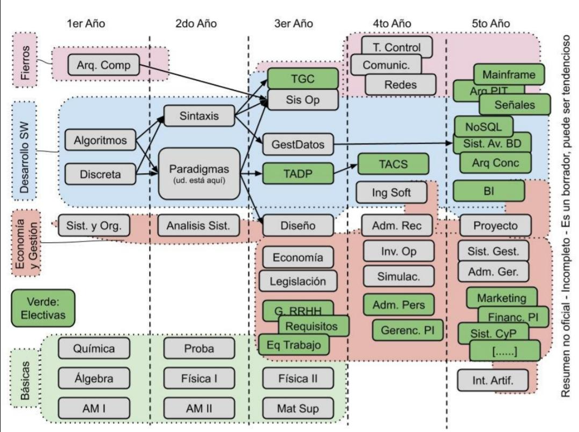

Slide 2
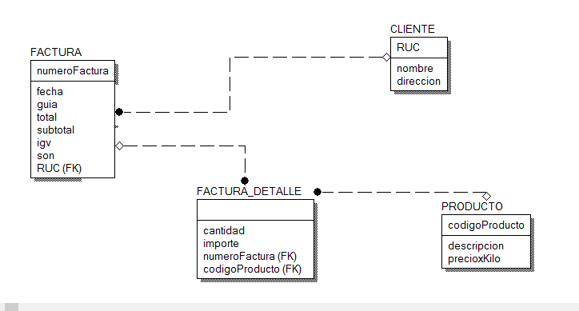

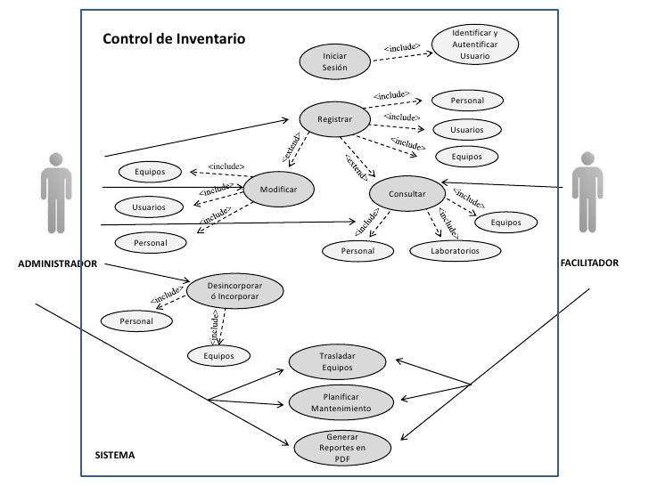
Saavedra (ju mañana)
Bilinsky

Slide 3




Funcional
Fede Scarpa (Mie mañana)
JuanDS(Vie Mañana)
Nico Scarcella(Jue noche)
Gasti Prieto(Sáb Tarde)
Lógico
Objetos

Slide 4
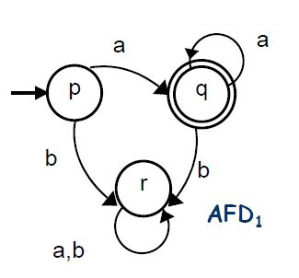
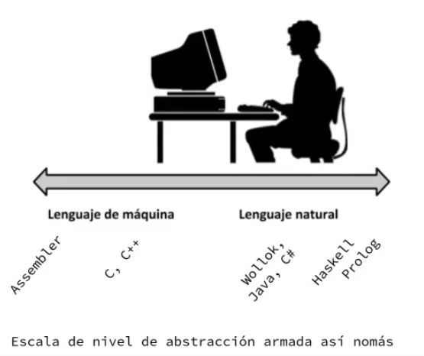
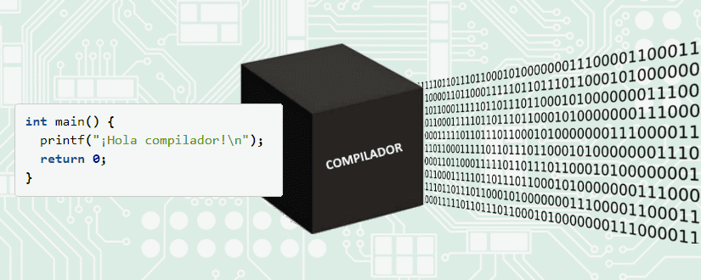
Sintaxis y semántica de los lenguajes
Ferreiros (mar mañana y otros)
Solá(Lunes noche)

Slide 5
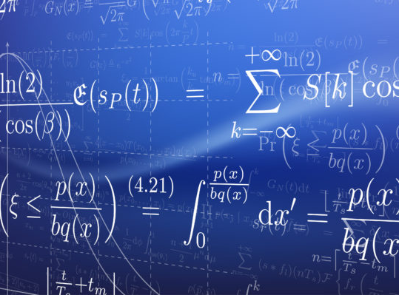
Básicas?
AMII: Marcos Solá (lu y vie mañana entre otros)
Proba: Martín Mualdhart
Física I: Claudio Colombo, Karin Gottschalk
Física II: Prioetti, Zuccala
SDR
Economía
Legislación

Slide 6
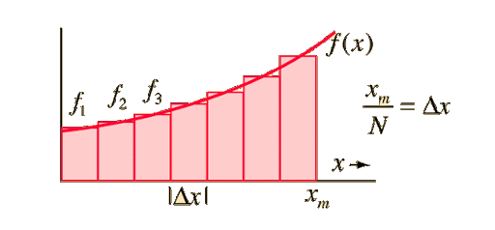
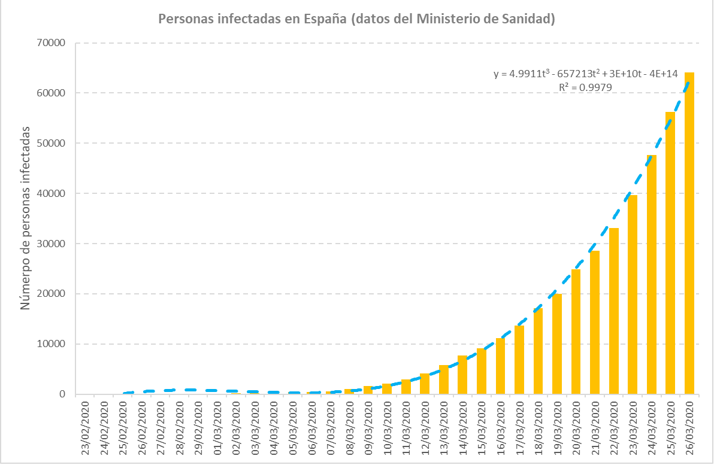
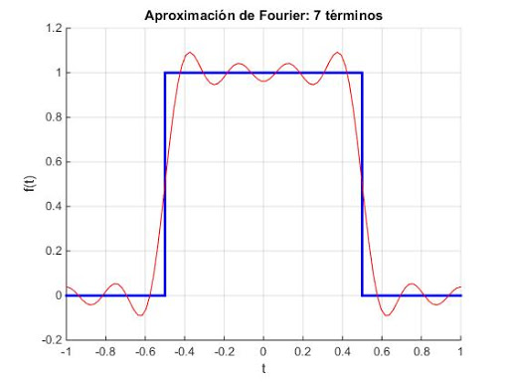
Matemática Superior
Piñeiro (mié y vie noche)
Ferreiros

Slide 7

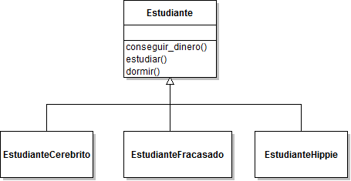
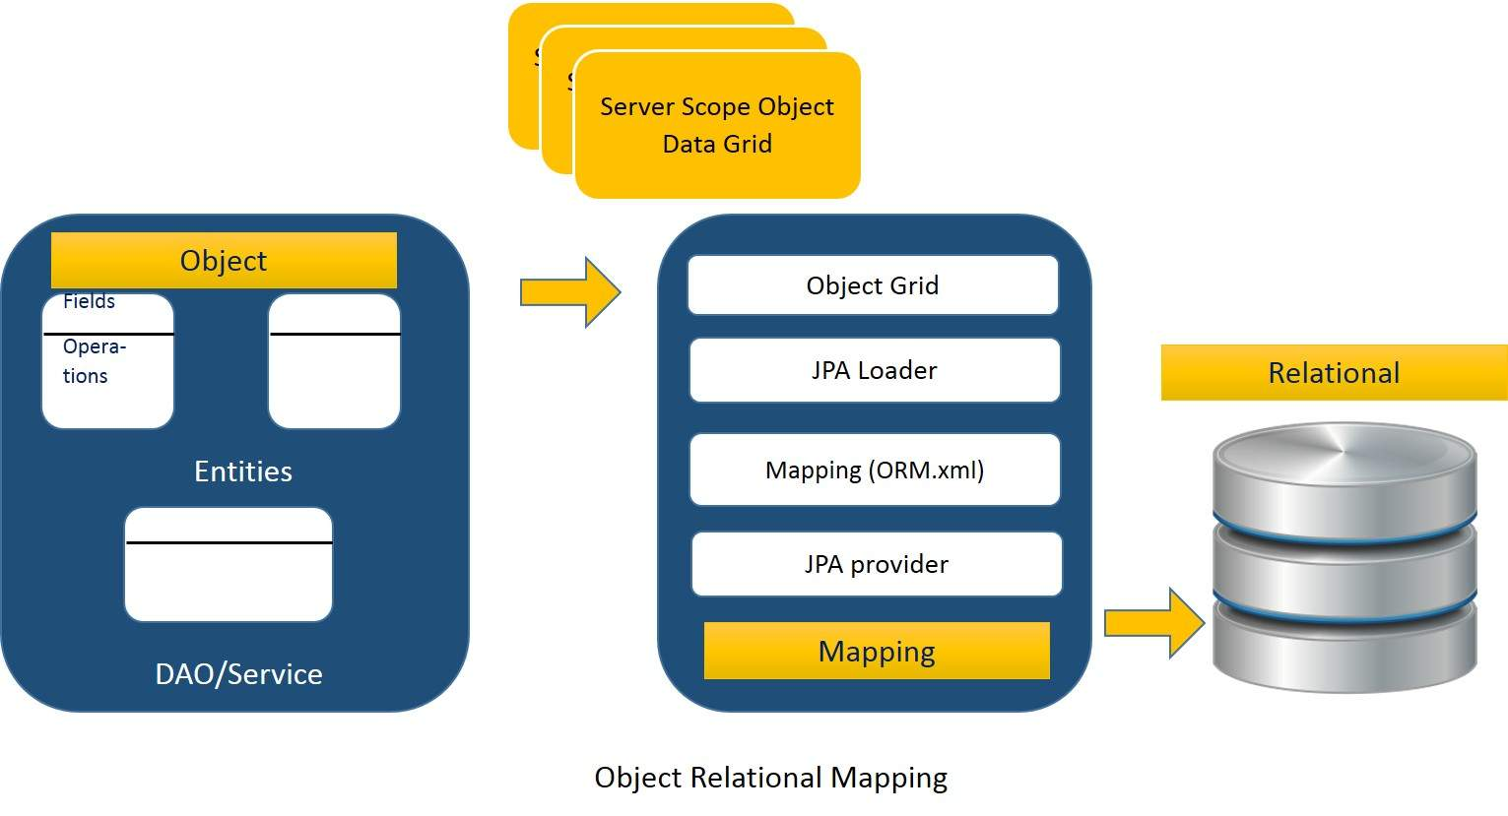
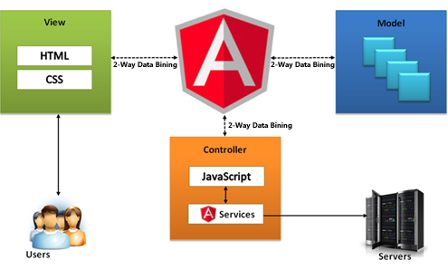
Gasti Prieto (Jue mañana)
Franco B, Rodolfo C (vie noche)

Slide 8


Adriano F (mie noche)
Dan B (vie noche)
Natasha P (sab mañana)
Esteban M (mar noche)

Slide 9
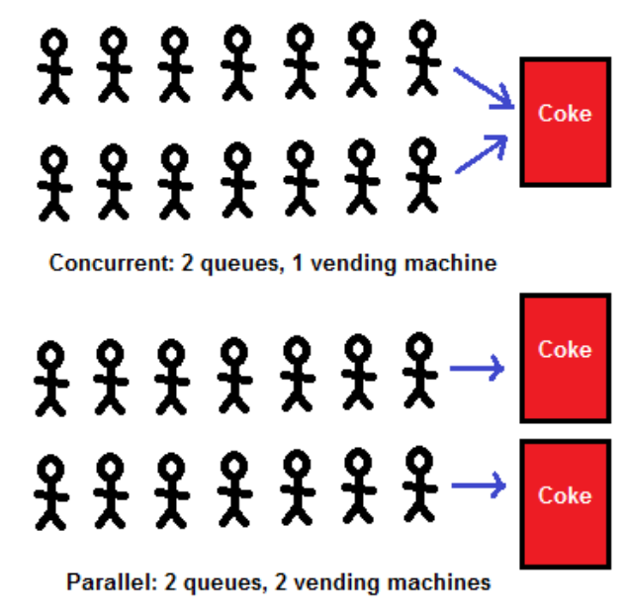
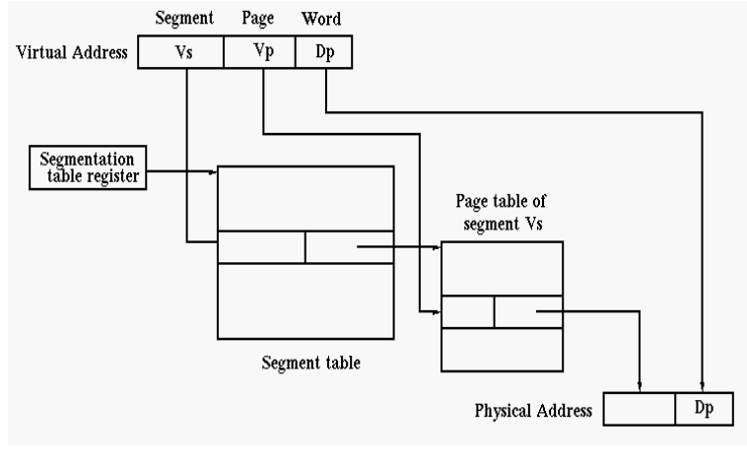
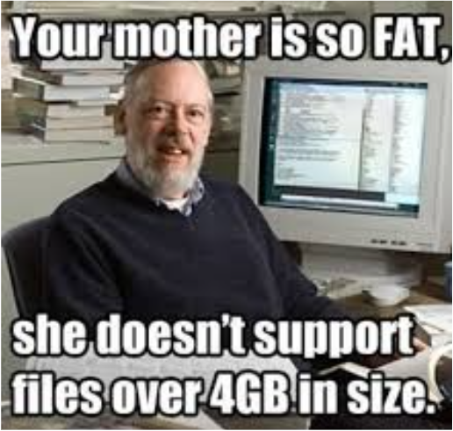

Slide 10

EL TP
¿ ?

Slide 11

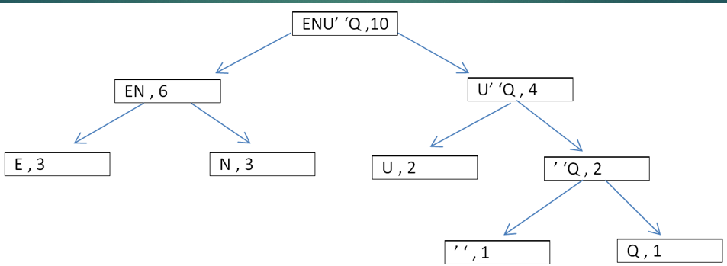
Gestión de Datos
Zaffaroni-Reinosa (lu y mie)
Reinosa (lu y ma)
Ambos a la mañana

Slide 12



Más programación?
Sábados mañana
Metaprogramación
Objeto-funcional

Slide 13

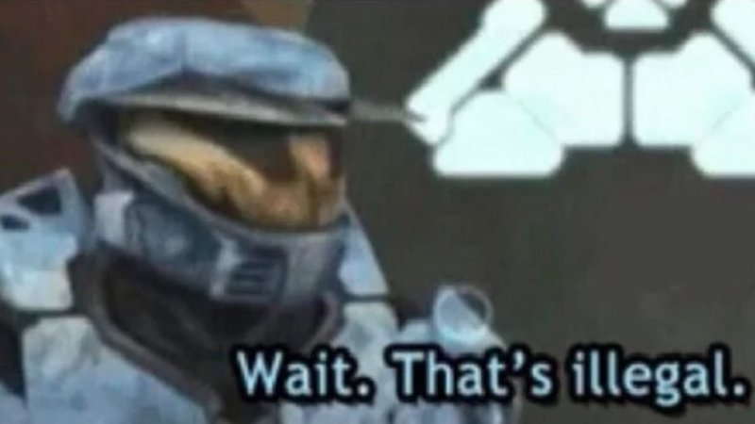
Jueguitos? Martes noche

Slide 14


Habilidades blandas?
Gestión de RRHH
Mét. de la cond. de equipos de trabajo

Slide 15
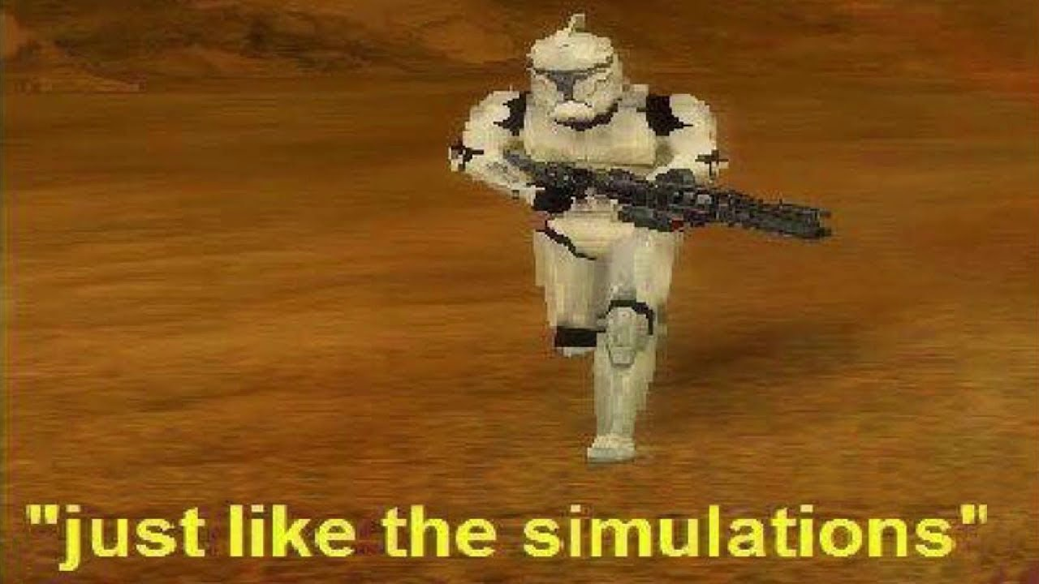
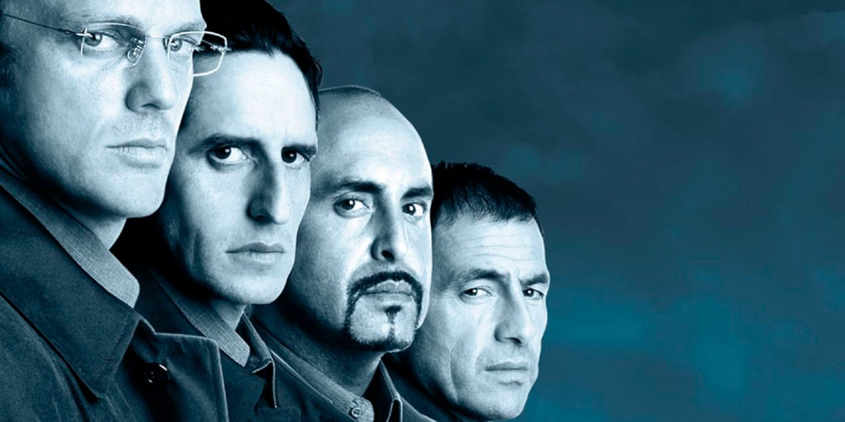
Simulación

Slide 16
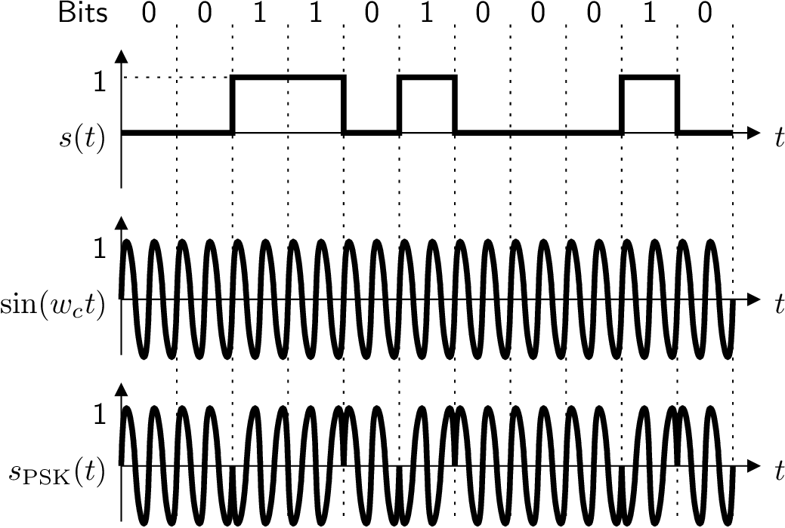
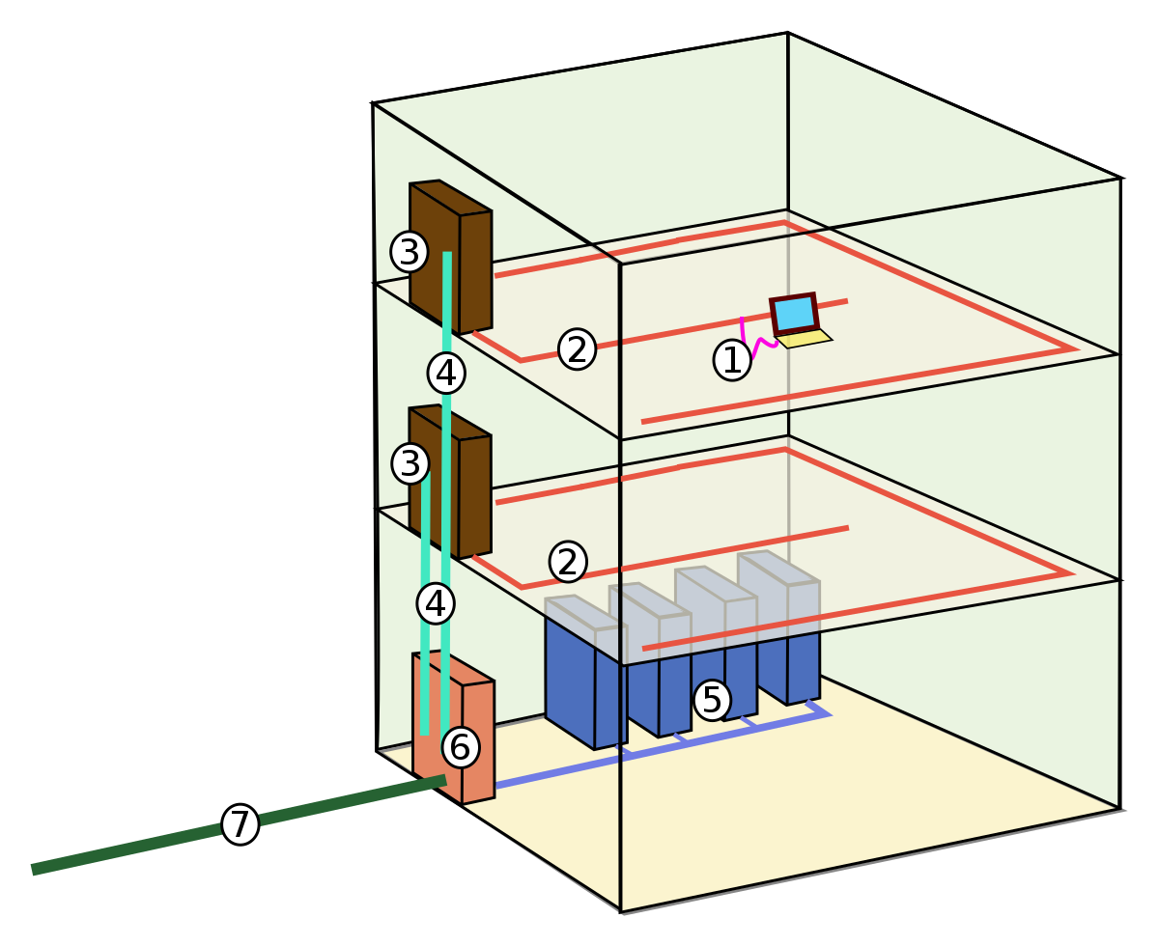
Comunicaciones

Slide 17
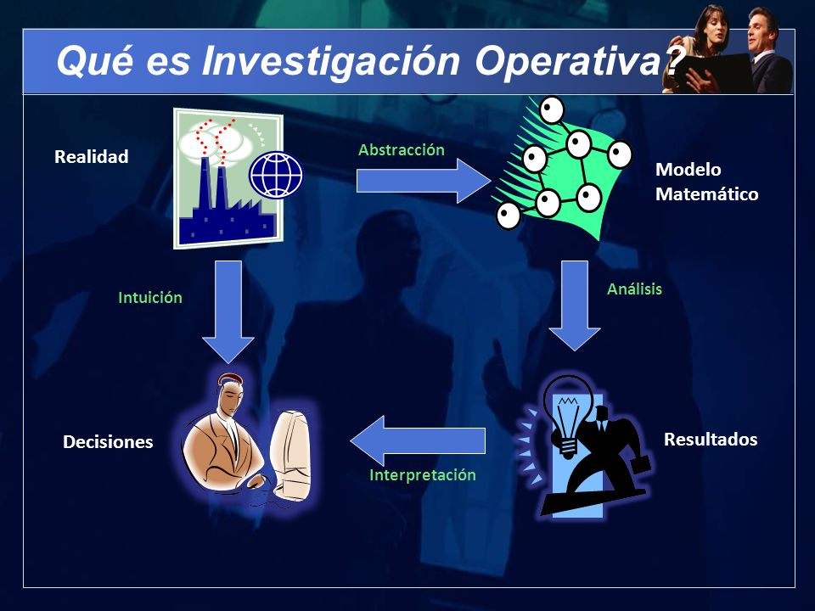
Investigación Operativa

Slide 18

Y MUCHO MÁS!

Slide 19

5to año?

Slide 20
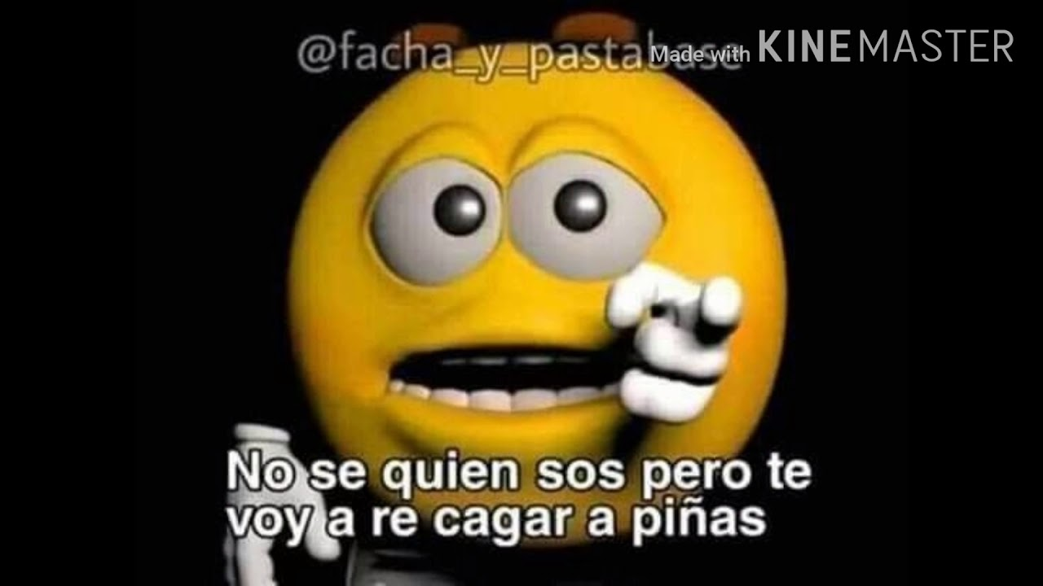

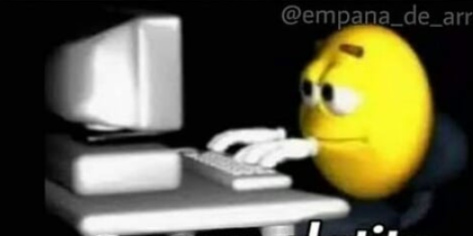
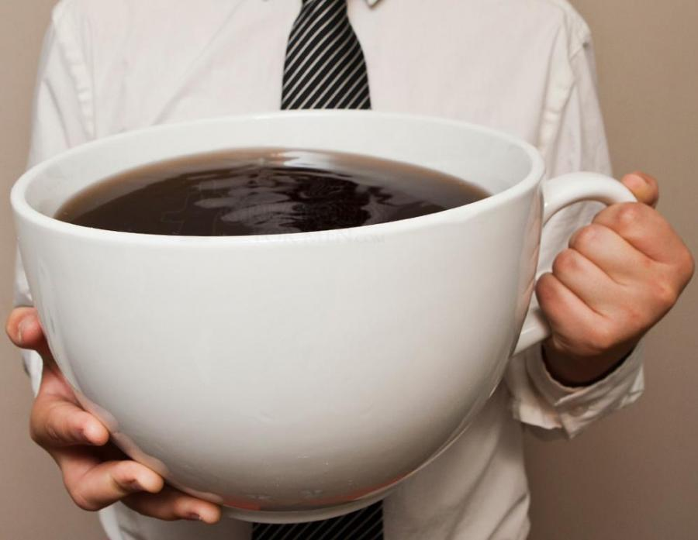
Importante: TPS

Slide 21

Preguntas?

